Slide 1
Муниципальное казенное дошкольное образовательное учреждение «Детский сад №3 п. Теплое»
Мастер-класс
«Котёнок в технике оригами»
(проведен с детьми старшей дежурной группы)
Подготовил воспитатель старшей группы:
Игнатова Алла Михайловна

Slide 2
Цель: продолжать знакомство детей с искусством оригами, активизация речевой деятельности детей,
изготовление поделки в технике оригами.
Задачи:
Обучающие: закрепить технику складывания базовой формы «Треугольник».
Развивающие: развивать мелкую моторику рук, художественный вкус, глазомер, внимание, формировать умение детей действовать сообща, развивать воображение.
Воспитательные: воспитывать интерес и доброе отношение друг к другу.
Материал: образец котенка, схема сборки и по 2
бумажных квадрата одного цвета по количеству детей,
ножницы, клей-карандаш, глазки.

Slide 3
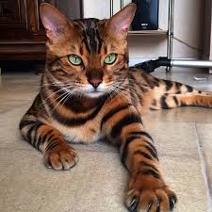
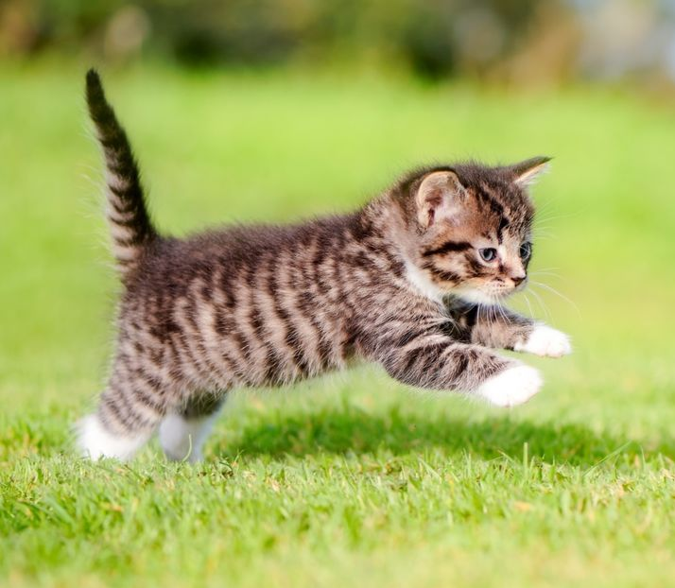
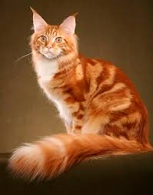
Он лакает молоко
Любит прыгать высоко.
Полосатенький бесёнок,
Это просто наш ...(Котёнок)
Ночью он совсем не спит,
Дом от мышек сторожит,
Молоко из миски пьет
Ну конечно это – … (Кот)
Двух мышат загонит в нору
И пройдется по забору,
А потом ко мне в окошко
Прыгнет озорная... (кошка)

Slide 4
Дети, у кого дома есть кошка или кот?
(ответы детей)
Расскажите про нее, какая она, как зовут, где живет, что любит делать?
(воспитатель побуждает детей отвечать полным предложением)
- Сегодня я предлагаю вам сложить котенка из бумаги.
- Кто помнит, как называется техника складывания из бумаги? (оригами)
-Ребята, в какой стране зародилось искусство оригами? (в Японии.)
-Дети, чтобы у вас получилось все красиво, вы должны
соблюдать технику безопасности.

Slide 5
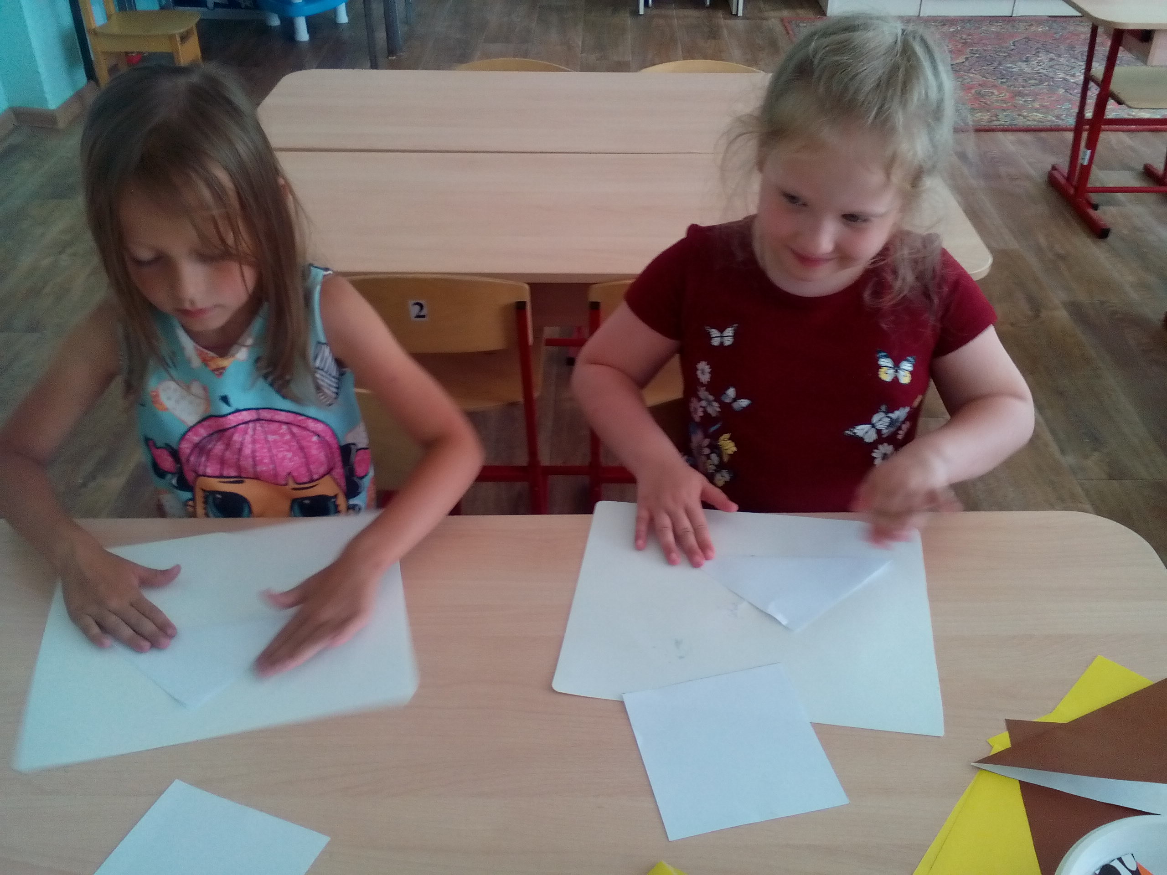
-Дети, выберите себе 2 квадрата одного цвета, положите один квадрат перед собой вот так, чтобы нижний уголок указывал вам на грудь.
Нижний уголок идет в
гости к верхнему, обязательно хорошо прогладьте линию сгиба.

Slide 6
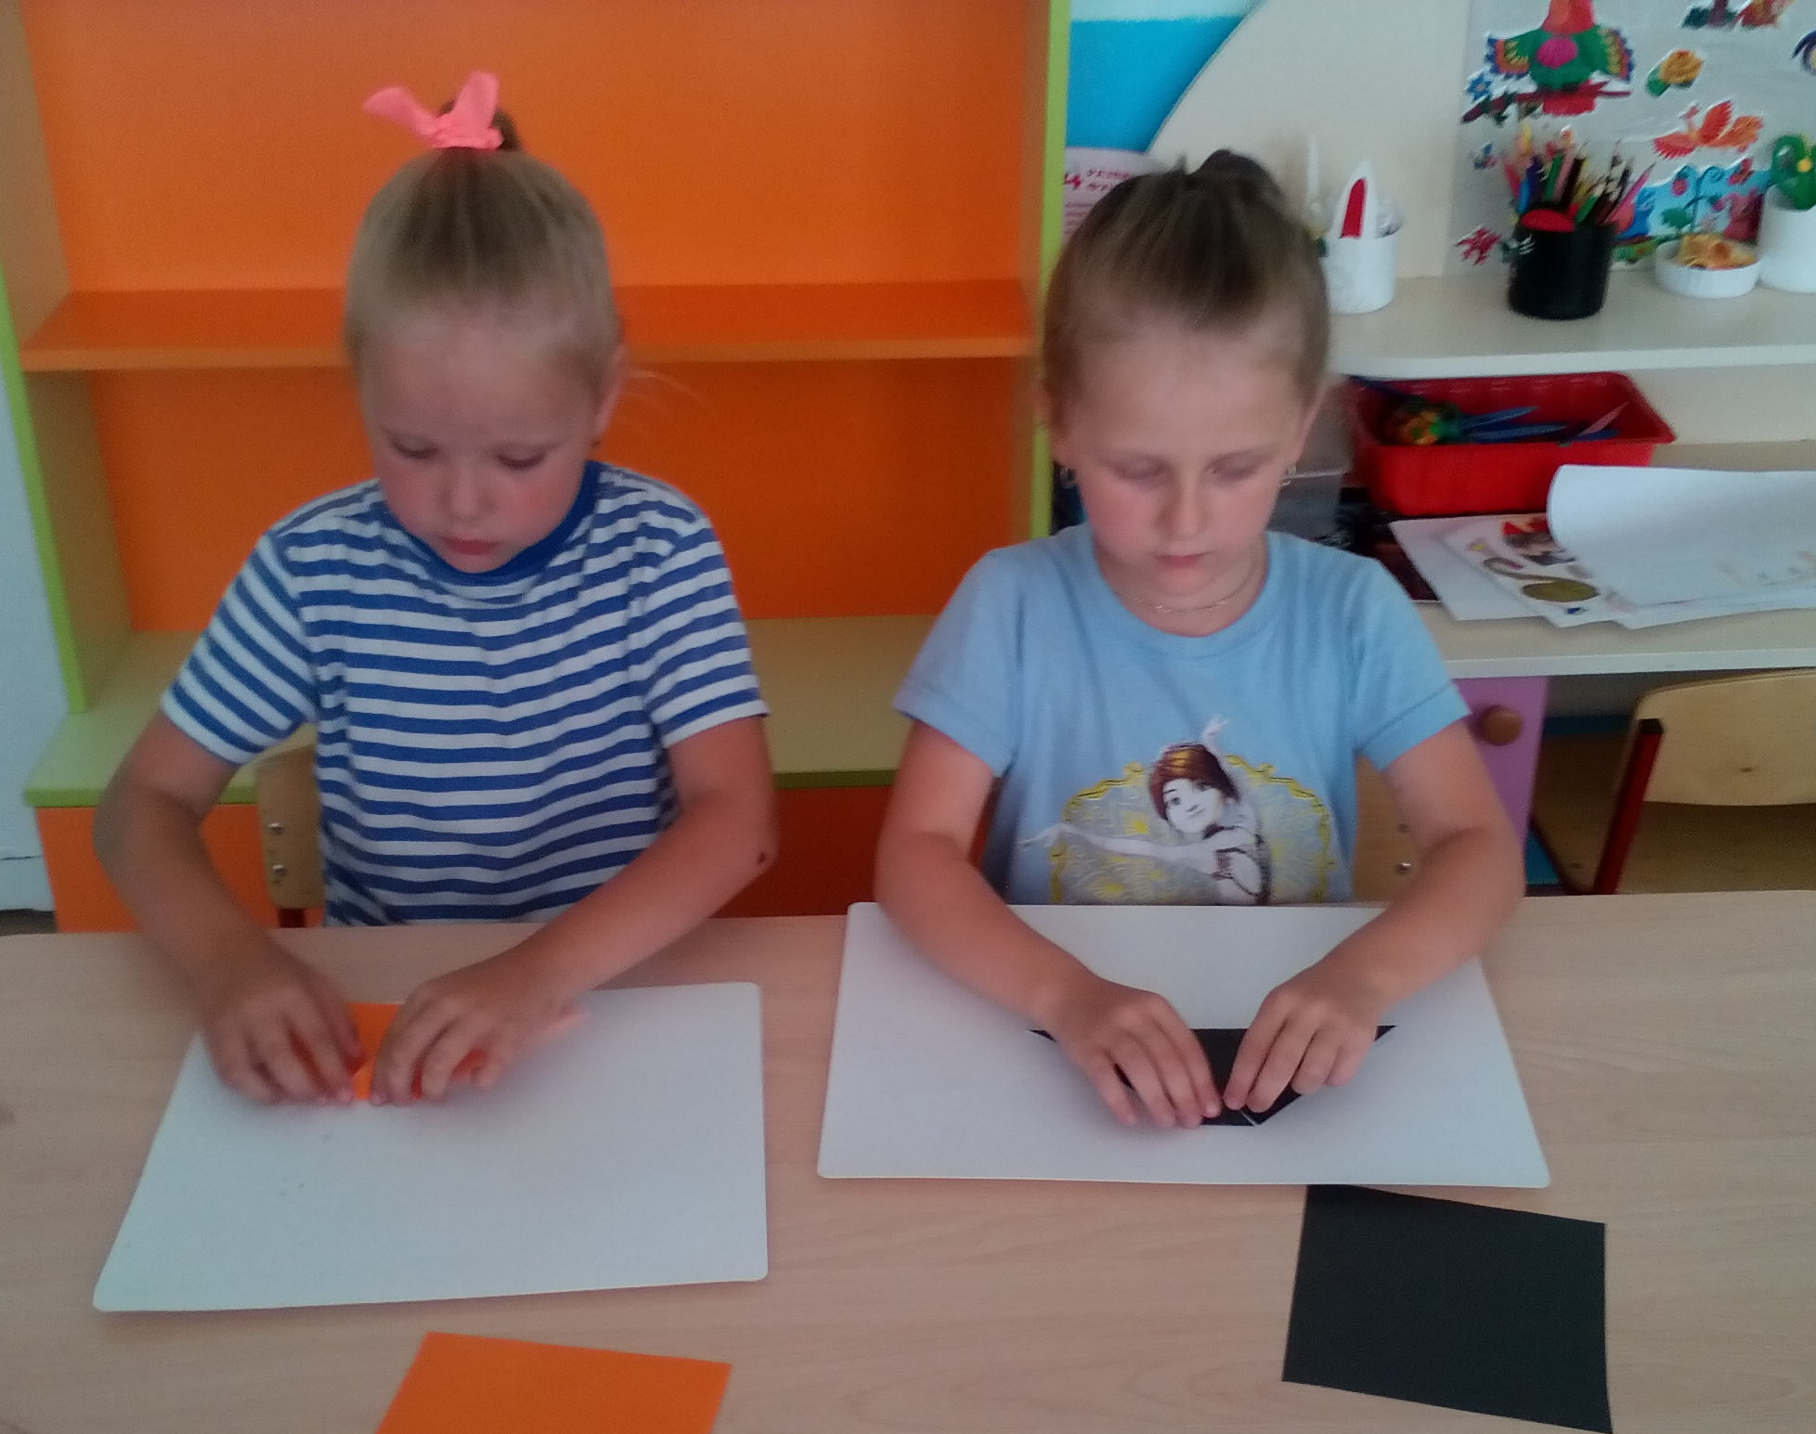
-Верхний (сдвоенный) уголок нашего треугольника
сгибаем немного вниз, пригладим.

Slide 7
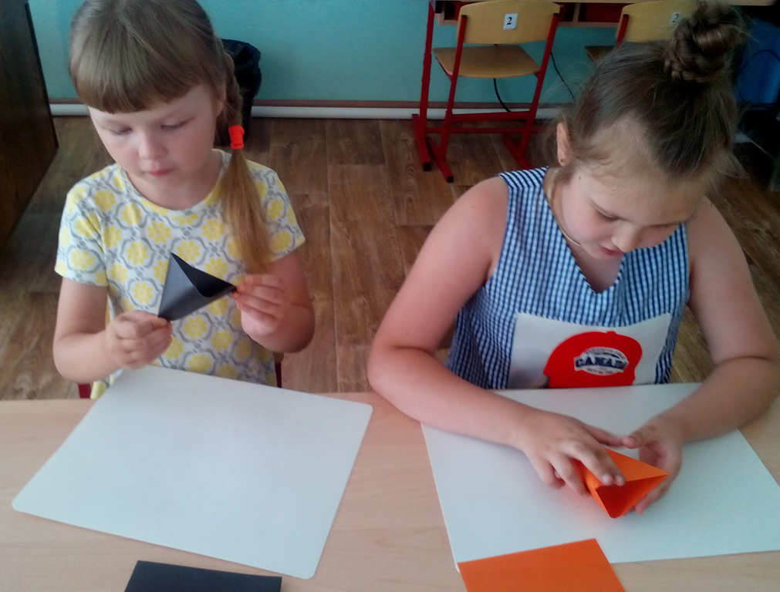
Правый уголок идет поздороваться с левым, аккуратно прижмите линию в месте сгиба, наметив середину.

Slide 8
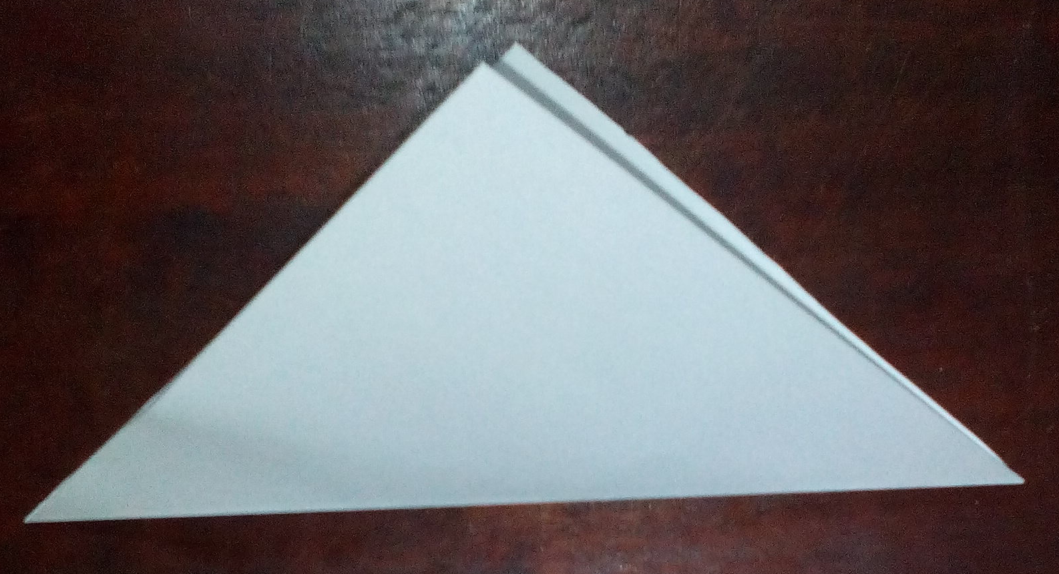
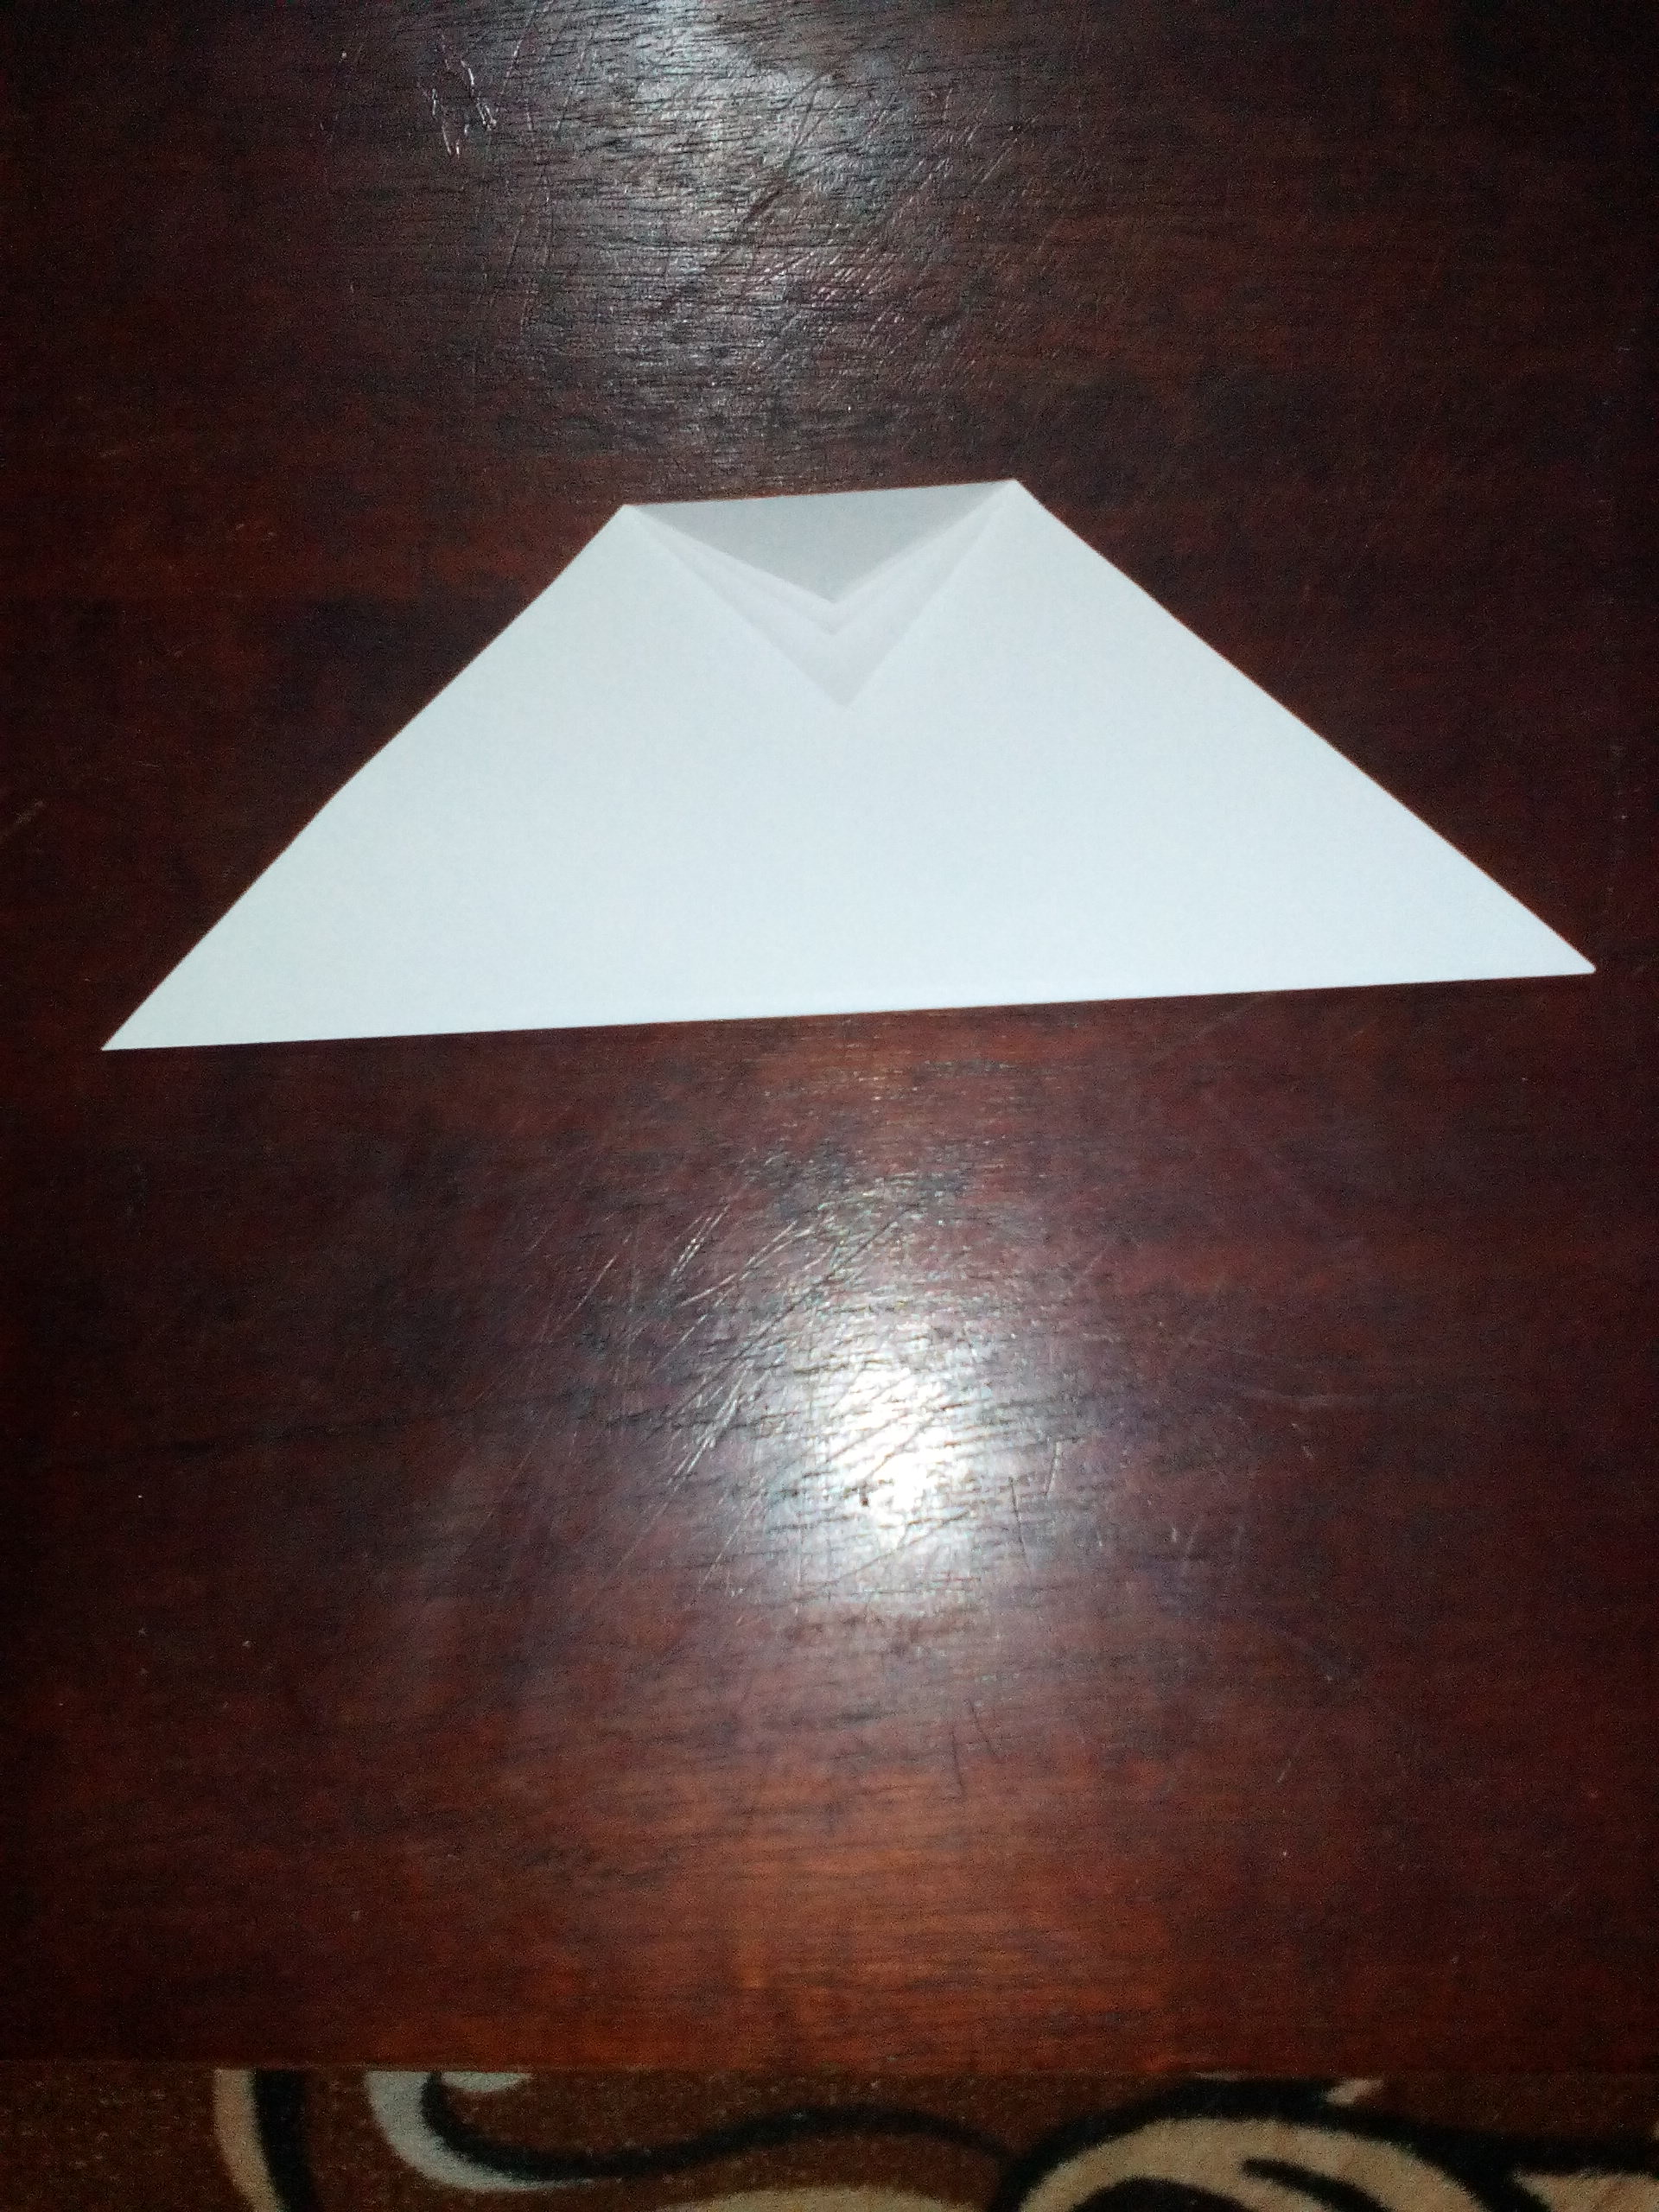
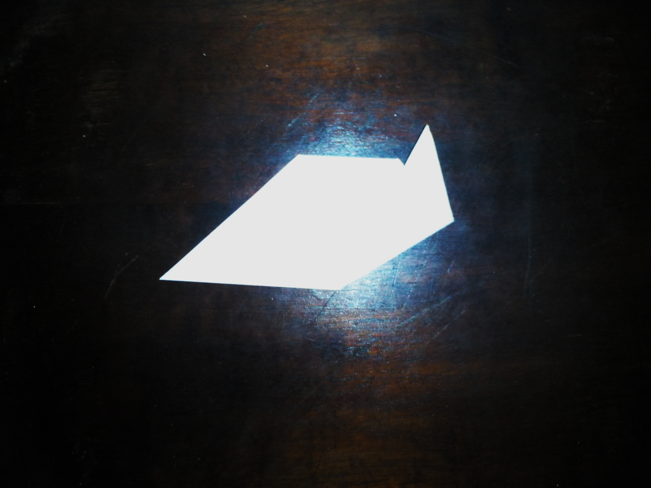
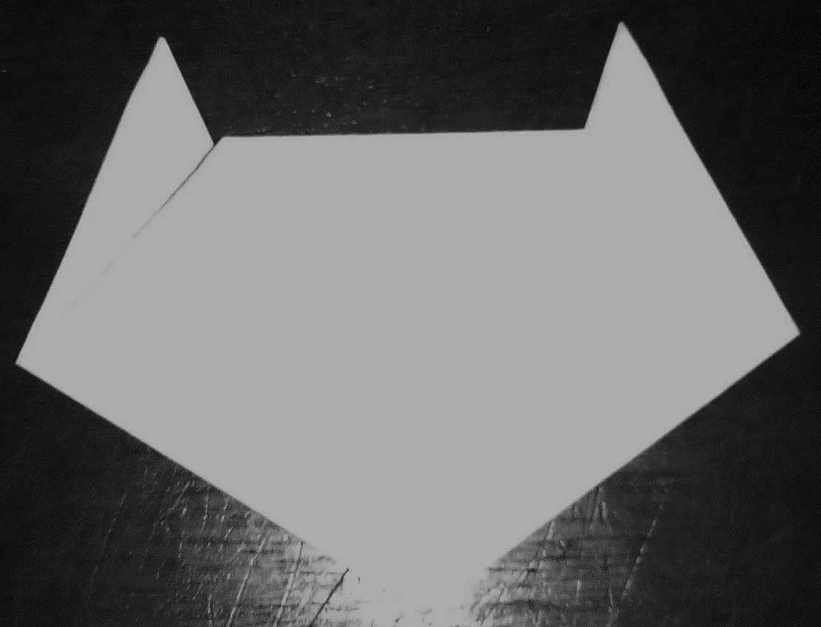
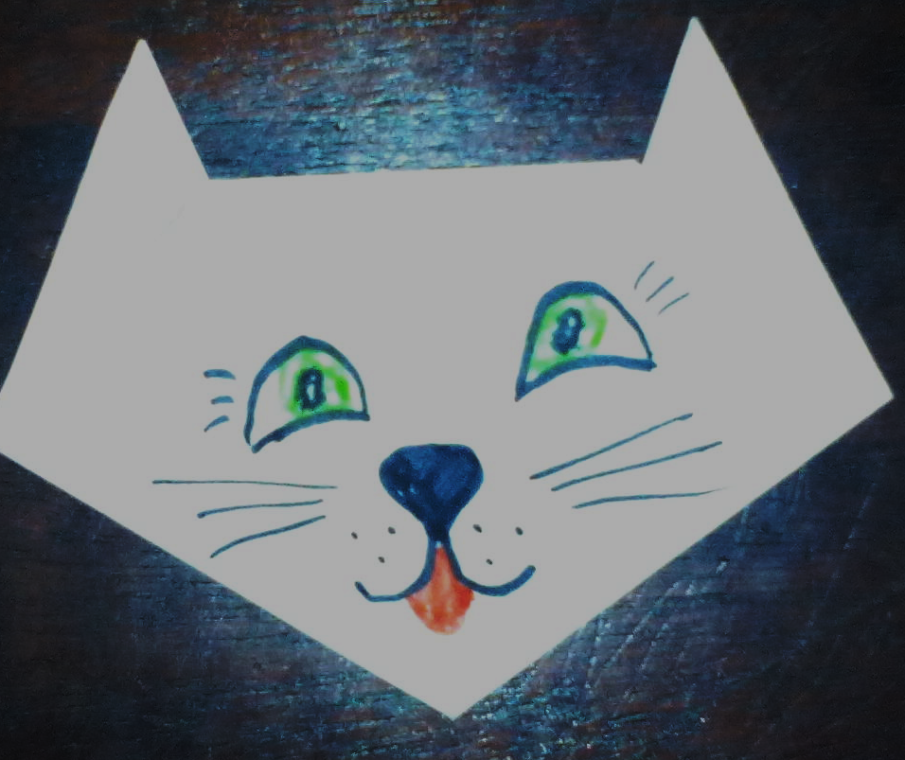
-А нижние уголки сгибаем вверх до маленького уголка- это ушки. Повернем нашу заготовку. Получилась мордочка котенка.

Slide 9
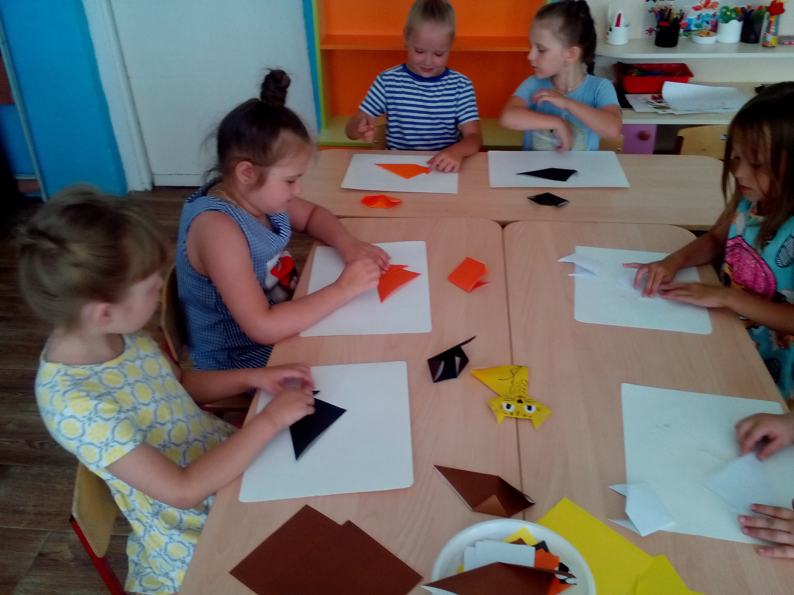
-Возьмите второй квадрат и снова согните его по диагональной линии.
-Правый уголок загнем немного вверх, хорошо пригладим.
Получился хвостик.

Slide 10
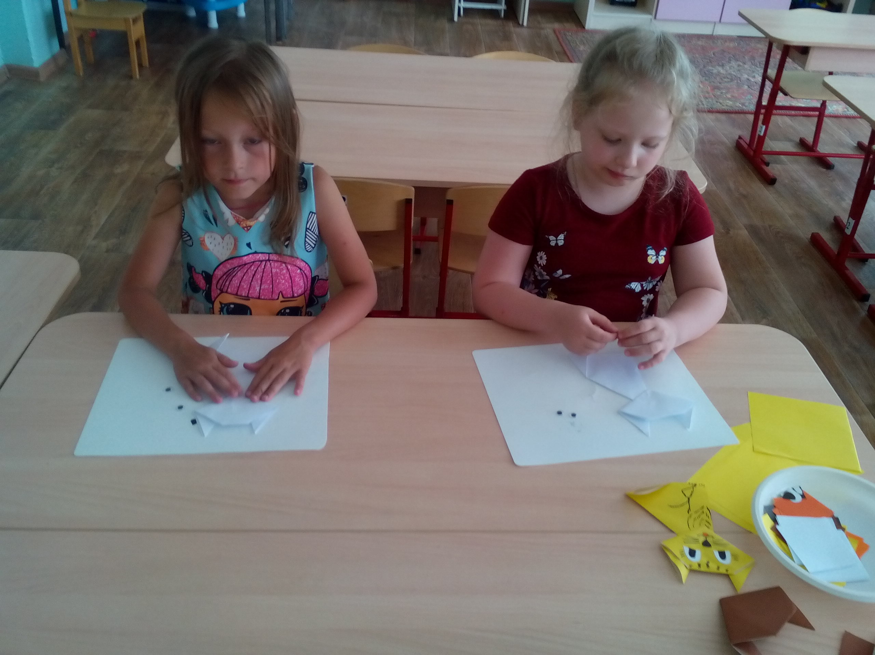
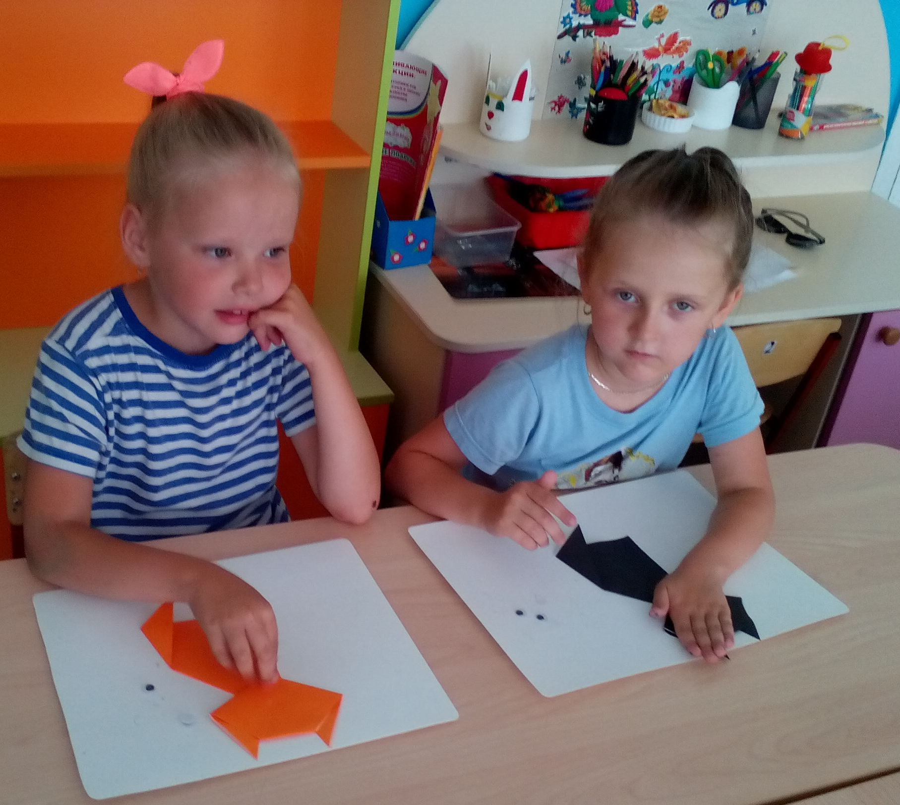
-Приклеим мордочку котенка к туловищу.
Возьмите глазки, фломастеры и оживите своих котят.

Slide 11
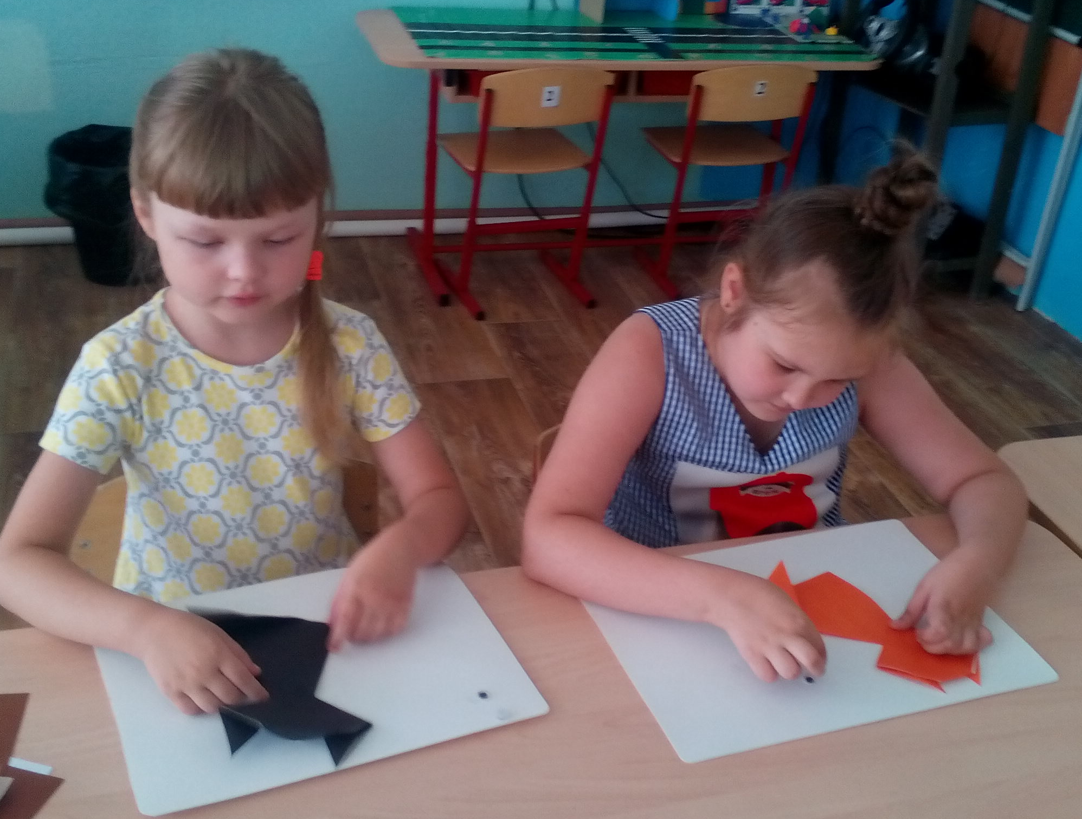
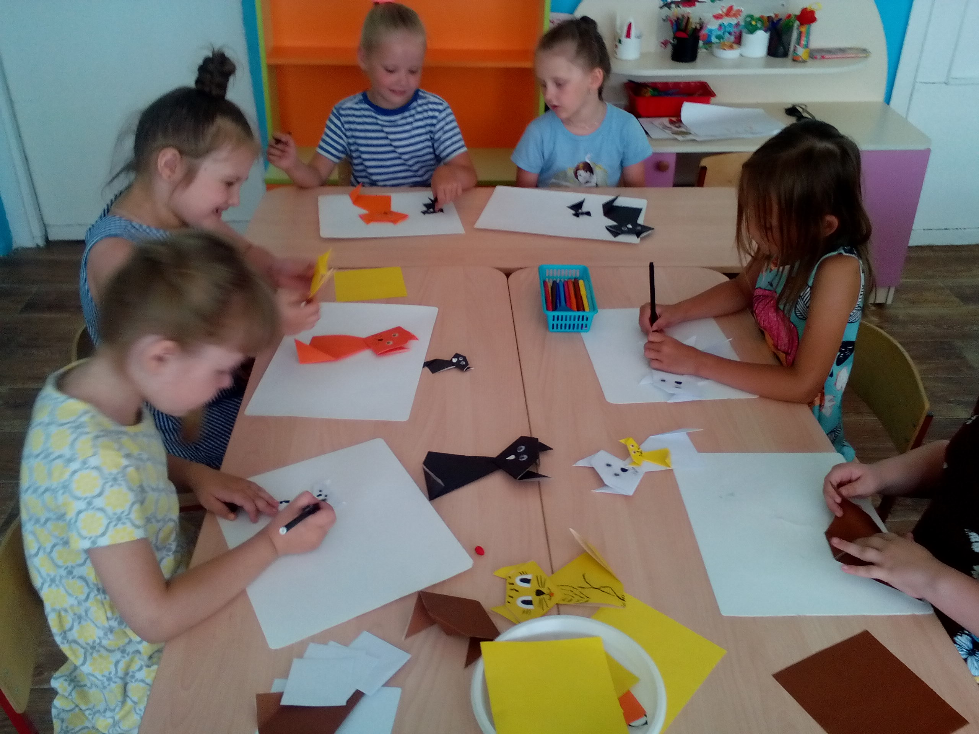

Slide 12
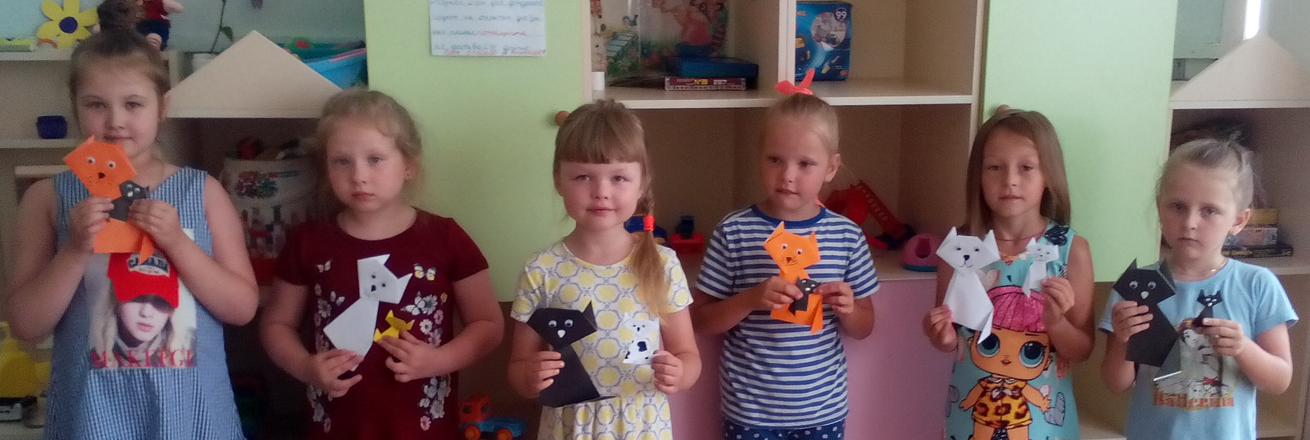
-В какой технике мы сегодня делали кошечку?
-Что означает слово оригами! (складывание из бумаги.)
-Дети, вам понравилось складывать из бумаги игрушку?
-Подумайте, каких еще животных вы бы хотели сделать в технике оригами?
Молодцы! Все справились!

